Slide 1

Chào mừng các con đến với tiết học
TIẾNG VIỆT 2

Slide 2




Câu 1. Nêu một số từ chỉ sự vật.
ÔN BÀI CŨ

Slide 3
Câu 2. Đặt một câu giới thiệu về bản thân.
ÔN BÀI CŨ

Slide 4
Bài 4
LÀM VIỆC THẬT LÀ VUI
Luyện tập
TỪ NGỮ CHỈ SỰ VẬT, HOẠT ĐỘNG. CÂU NÊU HỌAT ĐỘNG

Slide 5






Mục tiêu
Phát triển vốn từ chỉ sự vật, hoạt động (những từ ngữ chỉ đồ vật trong nhà).
Phát triển kĩ năng đặt câu giới thiệu việc làm mình yêu thích.

Slide 6





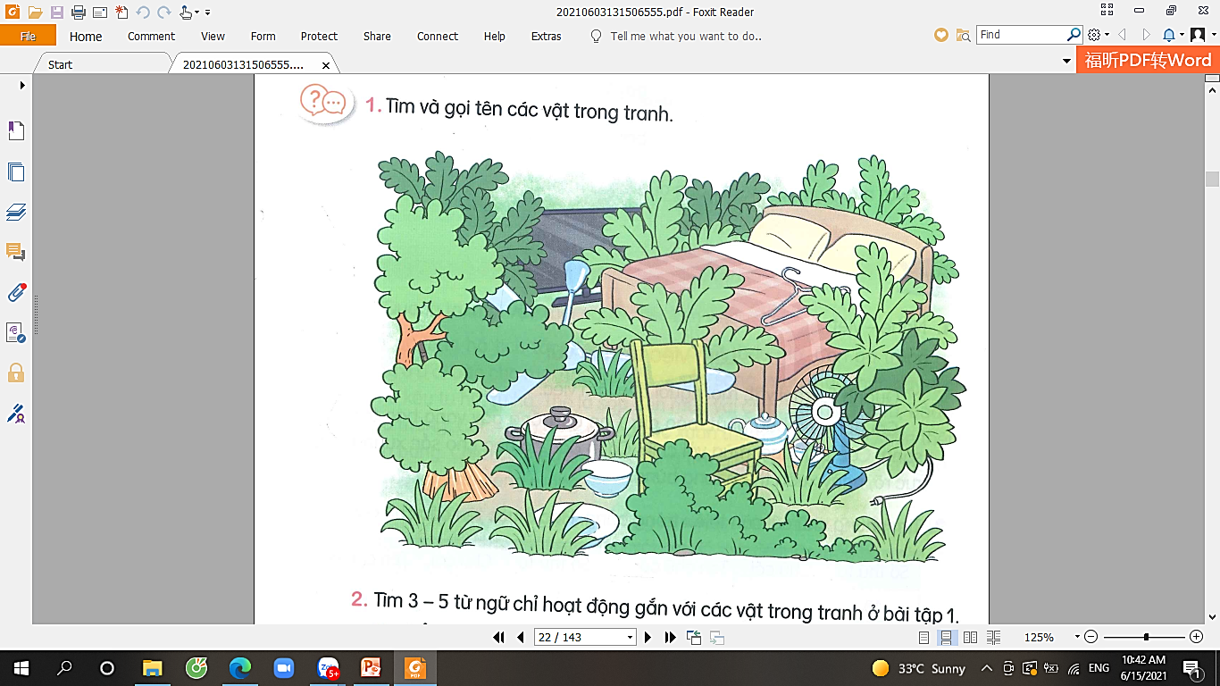


1
Tìm và gọi tên các vật trong tranh

Slide 7

1
Tìm và gọi tên các vật trong tranh
Từ ngữ chỉ sự vật:
Tivi, quạt trần,
giường, chăn,
gối, móc áo.
Từ ngữ chỉ sự vật:
Quạt điện, ghế,
ấm, chén, nồi,
bát, đĩa, chổi.

Slide 8


2
Tìm 3 – 5 từ ngữ chỉ hoạt động gắn với các vật trong tranh ở bài tập 1.
Mẫu: chổi – quét nhà

Slide 9
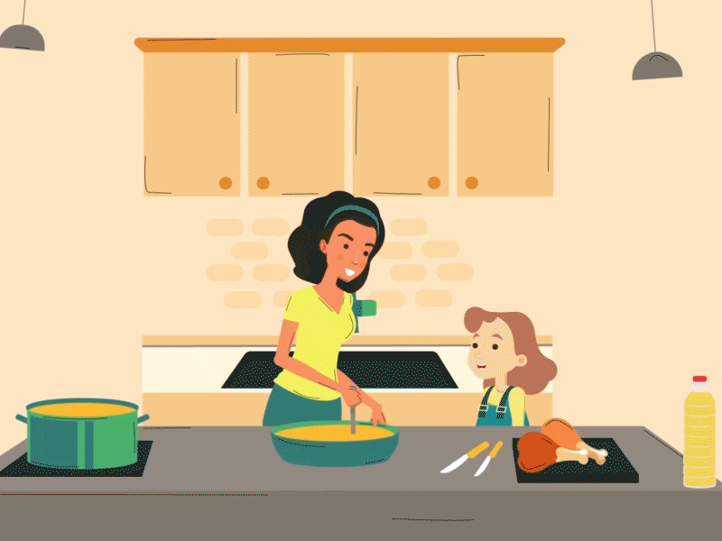
nồi – nấu thức ăn

Slide 10
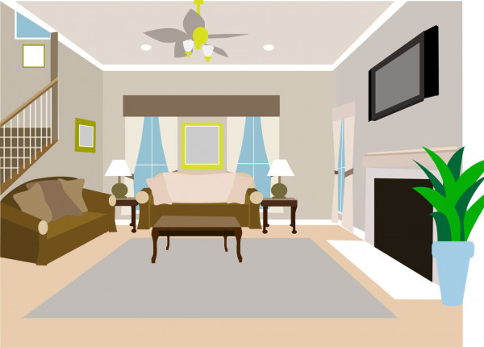
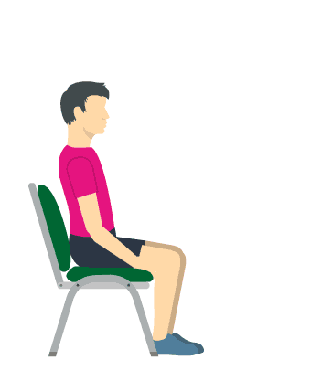
ghế - ngồi

Slide 11
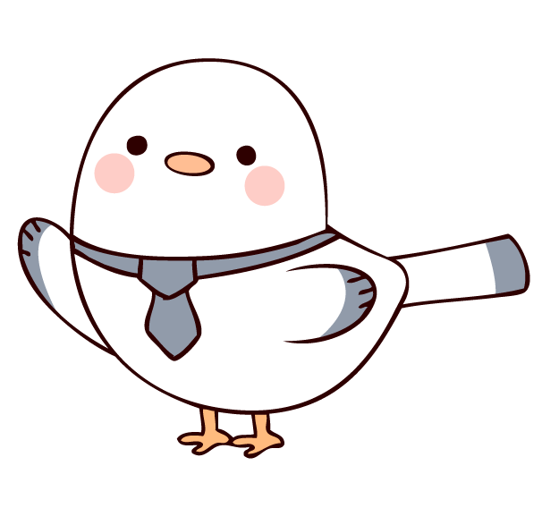


gối – gối đầu

Slide 12




3
Đặt một câu nói về việc em làm ở nhà
Em quét nhà.

Slide 13





Dặn dò:
Ôn tập cách đặt câu giới thiệu việc làm mình yêu thích.
Xem trước bài sau trang 23.

Slide 14
Tạm biệt và hẹn gặp lại
các con vào những tiết học sau!

